Slide 1
GLOBE program
OŠ Barilović

Slide 2
Članica GLOBE programa od 2006.
Vršimo mjerenja temperature zraka ( min, max i trenutna), naoblake i padaline ( kiša i visina snijega).
Od hiroloških mjerenja tjedno mjerimo temperaturu i ph rijeke Korane.

Slide 3
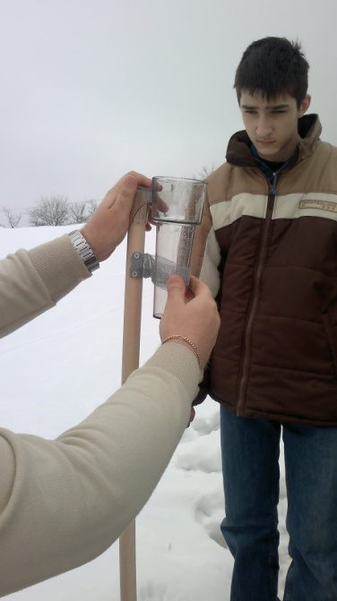
Mjerenja vršimo:
Školsko dvorište OŠ Barilović
Školsko dvorište područne škole Belaj
Rijeka Korana

Slide 4
Promocija
Svoje novosti i djelovanje objavljujemo u školskom časopisu “Barilko”,
na internetskim stranicama škole (http://os-barilovic.skole.hr/nastava/globe)
i facebook stranici škole (http://www.facebook.com/?ref=tn_tnmn#!/os.barilovic?fref=ts)

Slide 5
Posjetili smo Šumarsku i drvodjelsku školu u Karlovcu
“Upoznajmo meteorološki krug i AMP” i naučili nešto novo o vrstama, rodovima i izgledu oblaka.

Slide 6
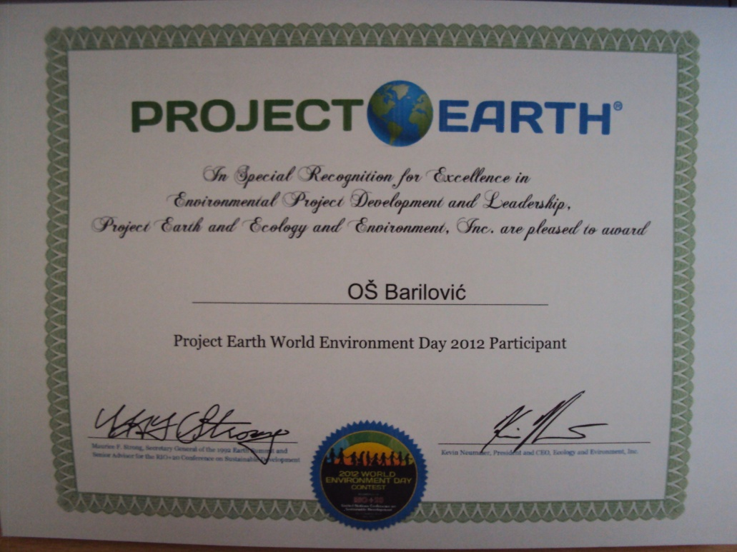
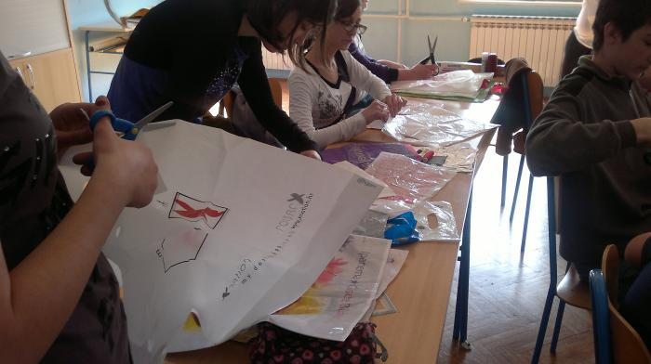
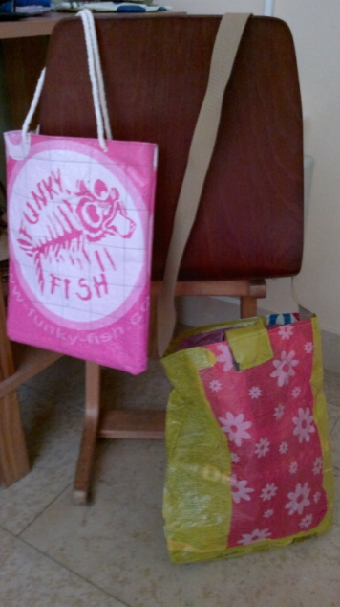
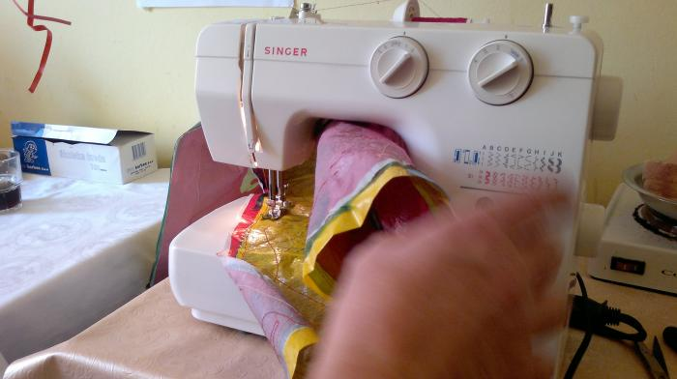
Projekt : “Project Earth”
Sudjelovali sa projektom u kojem smo prikupljali stare plastične vrećice i od njih izrađivali nove torbe.

Slide 7
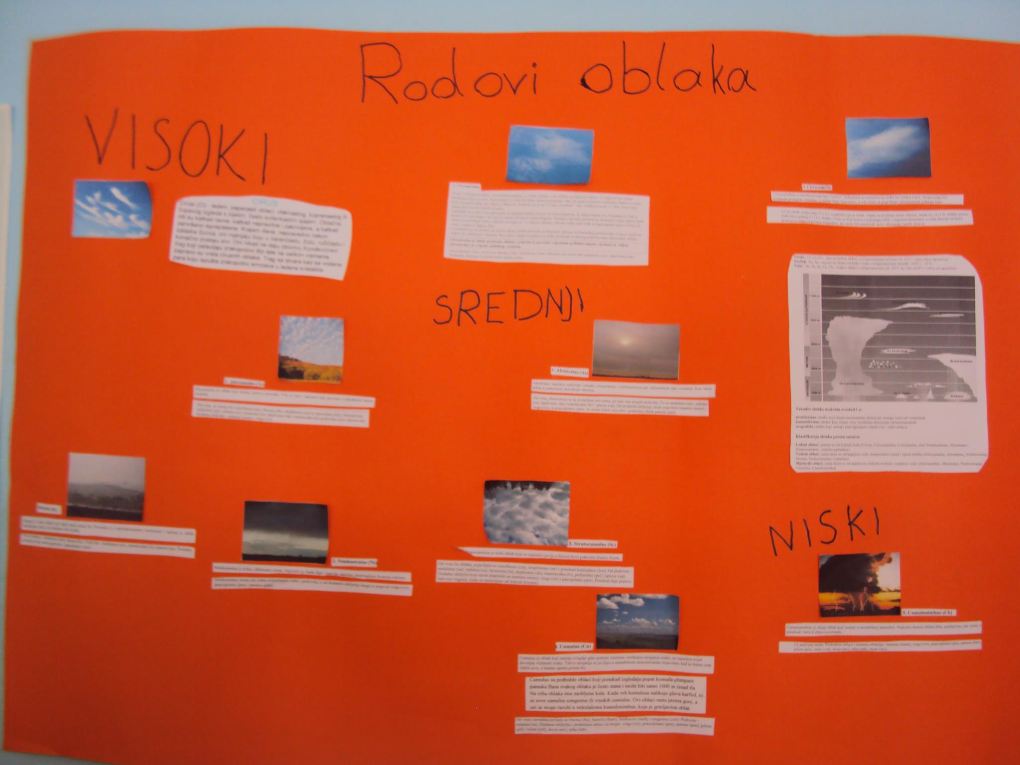
GLOBE podatke koristimo u nastavi:
Geografije, Prirode i društva i Biologije.

Slide 8
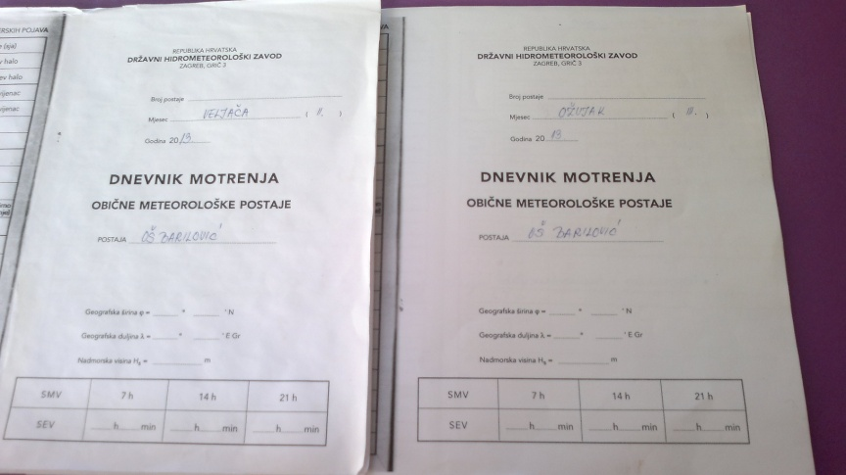
Od nedavno
Ostvarili smo suradnju sa Medicinskim fakultetom u Rijeci “Mjerenje stabilnih izotopa u oborinama”
Koristimo Dnevnik motrenja DHMZ

Slide 9
GLOBE skupina
OŠ BARILOVIĆ

